Slide 1
СПОСОБЫ И НАПРАВЛЕНИЯ ПОДДЕРЖКИ ДЕТСКОЙ
ИНИЦИАТИВЫ в соответствии с требованиями
ФГОС ДО и ФОП ДО»
МБДОУ «Детский сад «Сказка» с. Пожарское»
Заместитель заведующего по ВМР Арлашова Л.В.
с. Пожарское, 2024 г.

Slide 2
Социальный заказ государства – воспитание инициативного, ответственного человека, готового самостоятельно принимать решения в ситуации выбора
Инициатива –
Почин, внутреннее побуждение к новым программам деятельности, предприимчивость. (Творческая инициатива, проявить инициативу. По собственной инициативе.)
Руководящая роль в каких-нибудь действиях.
(Взять инициативу в свои руки.)
(Толковый словарь русского языка С.И. Ожегова).
Самостоятельность – осуществление деятельности, процесс.
Инициативность – внутреннее побуждение к чему-то новому, внутренний порыв к изменениям и движению.

Slide 3

I. Обзор нормативных правовых документов, регламентирующих отношения в сфере дошкольного образования
Федеральный закон от 29.12.2012 года № 273-Ф «Об образовании в Российской Федерации»
( с изменениями и дополнениями).
Статья 48. Обязанности и ответственность педагогических работников
1. Педагогические работники обязаны:
п.4 - развивать у обучающихся познавательную
активность, самостоятельность, инициативу, творческие способности;
формировать гражданскую позицию, способность к труду и жизни в условиях современного мира;
- формировать у обучающихся культуру здорового и безопасного образа жизни.

Slide 4

Федеральный государственный образовательный стандарт
дошкольного образования.
(Приказ от 17.10.2013 года № 1155 «Об утверждении
федерального государственного стандарта дошкольного
образования»)
1.4. Основные принципы дошкольного образования:
п.2 построение образовательной деятельности на основе индивидуальных особенностей каждого ребенка, при котором сам ребенок становится
активным в выборе содержания своего образования, становится субъектом
образования (далее - индивидуализация дошкольного образования);
п.3 содействие и сотрудничество детей и взрослых, признание ребенка
полноценным участником (субъектом) образовательных отношений;
п.4 поддержка инициативы детей в различных видах деятельности;
1.6. Стандарт направлен на решение следующих задач:
п. 4 создания благоприятных условий развития детей в соответствии с их
возрастными и индивидуальными особенностями и склонностями, развития способностей и творческого потенциала каждого ребенка как субъекта отношений с самим собой, другими детьми, взрослыми и миром;
п. 6 формирования общей культуры личности детей, в том числе ценностей
здорового образа жизни, развития их социальных, нравственных, эстетических, интеллектуальных, физических качеств, инициативности, самостоятельности и ответственности ребёнка, формирования предпосылок учебной деятельности;

Slide 5
II. ТРЕБОВАНИЯ К СТРУКТУРЕ ОБРАЗОВАТЕЛЬНОЙ ПРОГРАММЫ
ДОШКОЛЬНОГО ОБРАЗОВАНИЯ И ЕЕ ОБЪЕМУ.
1. Программа формируется как программа психолого- педагогической поддержки позитивной социализации и индивидуализации, развития личности детей
дошкольного возраста
  2. Программа направлена на:
создание условий развития ребенка, открывающих возможности для его позитивной социализации, его личностного развития, развития инициативы и творческих способностей на основе сотрудничества со взрослыми и сверстниками и соответствующим возрасту видам деятельности
на создание развивающей образовательной среды, которая представляет собой систему условий социализации и индивидуализации детей.

Slide 6
III. ТРЕБОВАНИЯ К УСЛОВИЯМ РЕАЛИЗАЦИИ ОБРАЗОВАТЕЛЬНОЙ ПРОГРАММЫ ДОШКОЛЬНОГО ОБРАЗОВАНИЯ
3.2.1. Для успешной реализации Программы должны быть обеспечены
следующие психолого-педагогические условия:
поддержка инициативы и самостоятельности детей в специфических для них видах деятельности;
3.2.5. Условия, необходимые для создания социальной ситуации развития детей
1) обеспечение эмоционального благополучия через:
непосредственное общение с каждым ребенком;
уважительное отношение к каждому ребенку, к его чувствам и потребностям;
2) поддержку индивидуальности и инициативы детей через:
создание условий для свободного выбора детьми деятельности, участников совместной деятельности;
создание условий для принятия детьми решений, выражения своих чувств и мыслей;
недирективную помощь детям, поддержку детской инициативы и самостоятельности в разных видах деятельности (игровой, исследовательской, проектной, познавательной и т.д.).

Slide 7

Сферы проявления детской инициативы (т.е. собственно-содержательной направленности активности ребенка):
Творческая
Созидательная
Познавательная
Коммуникативная
Двигательная
Этапы развития инициативного замысла ребенка:
2-3 года – апробирование себя во внешнем поле (кто я?)
3-5 лет – появление осознаваемого и словесно оформленного замысла и апробирование своих идей в разных сферах (что я могу?)
5- 7 лет – подчинение действий осознаваемом устойчивому замыслу, отчетливое субъективное расчленение сфер инициативы ( (где я могу?)

Slide 8
ФОП_22.Способы и направления поддержки детской инициативы | Действия СТАРШЕГО ВОСПИТАТЕЛЯ
22.1. Для поддержки детской инициативы педагог поощряет свободную самостоятельную деятельность детей, основанную на детских интересах и предпочтениях. | Проверьте: Есть ли в режиме дня время для самостоятельной деятельности Умеет ли педагог поощрять свободную самостоятельную деятельность детей, видеть ситуации поддержки инициативы Как педагог организует взаимодействие с детьми во время свободной самостоятельной деятельности
22.2. Наиболее благоприятными отрезками времени для организации свободной самостоятельной деятельности детей является утро и вторая половина дня. | Проверьте сколько времени отводится на организацию свободной самостоятельной деятельности утром и во вторую половину дня Понаблюдайте – чем заняты дети в это время, что делает педагог
22.3. Любая деятельность ребёнка в ДОО может протекать в форме самостоятельной инициативной деятельности, например: самостоятельное экспериментирование игры-импровизации и т.д. | Проанализируйте РППС группы и прогулочной площадки с точки зрения доступности и насыщенности. Именно доступность материалов, игрушек, пособий способствует проявлению детьми инициативы и самостоятельности. Имеются ли материалы для реализации замыслов детей в разных видов деятельности
22.8. Для поддержки детской инициативы педагогу рекомендуется использовать ряд способов и приемов: - НЕ следует сразу помогать ребёнку и т.д. | Обсудите с педагогами: какие приемы поддержки инициативы используют в работе? какие ситуации создают для побуждения проявить инициативу? чем заняты дети в свободное время и что делает педагог?

Slide 9

Сферы инициативности ребенка (субъектной активности) обеспечивают:
Развитие наиболее важных психических процессов (психических новообразований возраста);
Обеспечивают эмоциональное благополучие ребенка, его самореализацию, полноту «проживания» им дошкольного детства, включенность в те виды культурных практик, которые традиционно отведены обществом для дошкольника.
Процесс овладения культурными практиками – это процесс приобретения универсальных культурных умений при взаимодействии со взрослыми и в самостоятельной деятельности в предметной среде.
К основным культурным практикам, осваиваемыми дошкольниками, относятся: игровая, познавательно-исследовательская, восприятие художественной литературы и фольклора, продуктивная. В соответствии с содержанием образовательной деятельности добавляются: музыкальная, двигательная, практическая (трудовая), целенаправленное изучение основ математики, грамоты и др.

Slide 10


Виды детских инициатив
КОММУНИКАТИВНАЯ
Для детей раннего и дошкольного возраста в целом свойственны одинаковые виды
инициатив.
Однако, они будут различаться содержанием, которое зависит от возрастных особенностей детей.
ПОЗНАВАТЕЛЬНАЯ
ТВОРЧЕСКАЯ
Инициатива в выборе вида деятельности
СОЦИАЛЬНАЯ
Преобразование детьми РППС

Slide 11
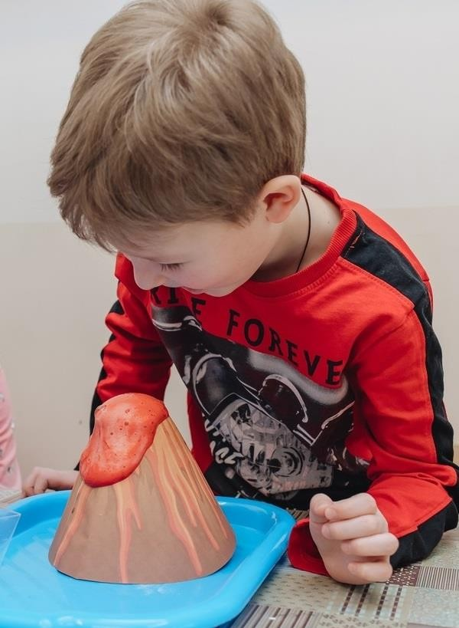
ПОЗНАВАТЕЛЬНАЯ
инициатива
В раннем возрасте:
Вместе с детьми обследовать новые предметы, показывать способы обследования, возможности применения предметов.
Воспитатель предлагает детям действовать вместе с ним.
Наблюдать за проявлением интереса детей явлениям природы – рассказывать о том, что их заинтересовало.
Принимать инициативу детей делать что-то вместе.
В младшем и среднем дошкольной возрасте:
Отвечать на вопросы детей об окружающем мире.
Поддерживать наблюдения и эксперименты
Хвалить детей за проявление познавательной инициативы.
Обращать внимание детей на предметы и материалы, способы их использования в познавательной деятельности.
В старшем дошкольном возрасте:
Отвечать на вопросы детей, обучая рассуждению.
Оформить блокнот «Вопрос дня»
Предлагать проблемные ситуации с вариантами решения
Вносить в РППС книги познавательного характера
Учить использовать полученные знания в практической
деятельности ребенка.

Slide 12
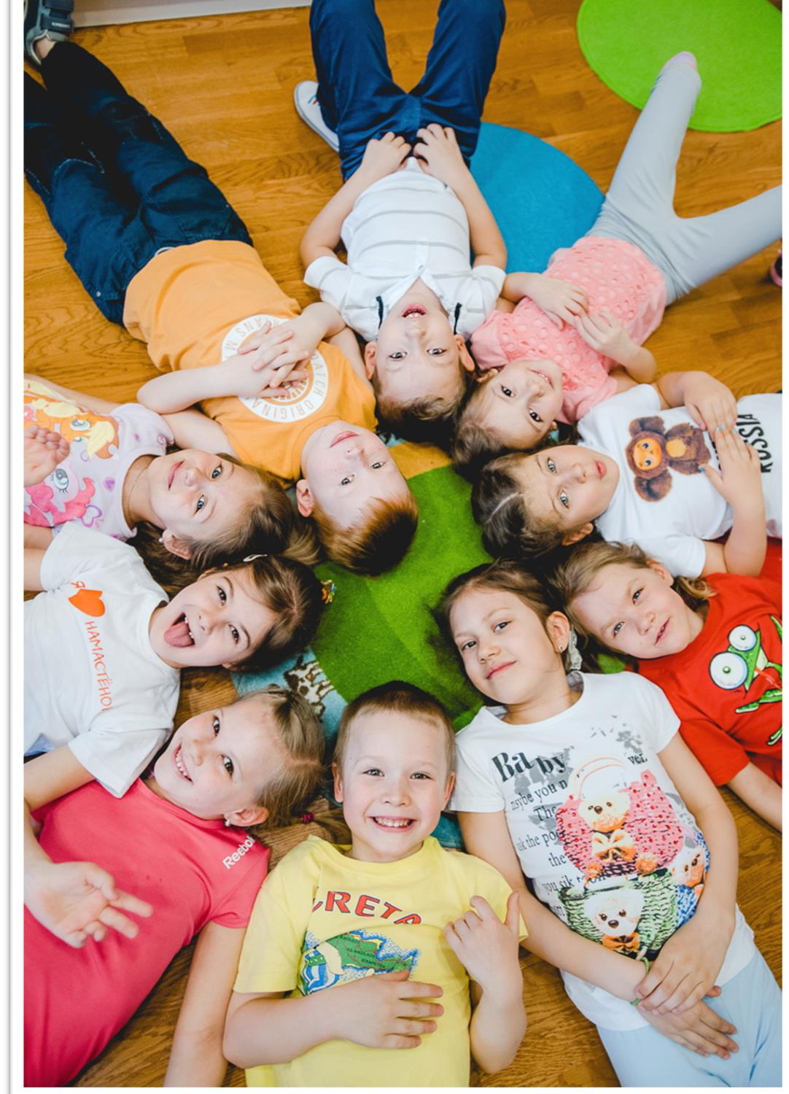
КОММУНИКАТИВНАЯ
инициатива
В раннем возрасте:
Общение со взрослыми: вступать в инициированную детьми деятельность, называть предметы и их свойства, показывать и называть способы действия с ними;
Общение со сверстниками: привлекать внимание ребенка к сверстнику – что он делает.
В младшем и среднем дошкольной возрасте:
Общение со взрослыми: уважительно относиться к вопросам и инициативным рассуждениям детей
Общение со сверстниками: создавать ситуации общения со сверстниками, особенно в свободной игре.
В старшем дошкольном возрасте:
Общение со взрослым: Уважительно относиться к вопросам детей о социальном мире. С интересом слушать рассказы детей, применяя технику «активного слушания». Не осуждать, рассказанное ребенком, иначе можно подавить инициативу ребенка общаться со взрослым.
Общение со сверстниками: сделать в пространстве группы 2-3 места для «чистого общения» детей. Чистое общение – это общение, не опосредованное предметами и действиями с ними.

Slide 13
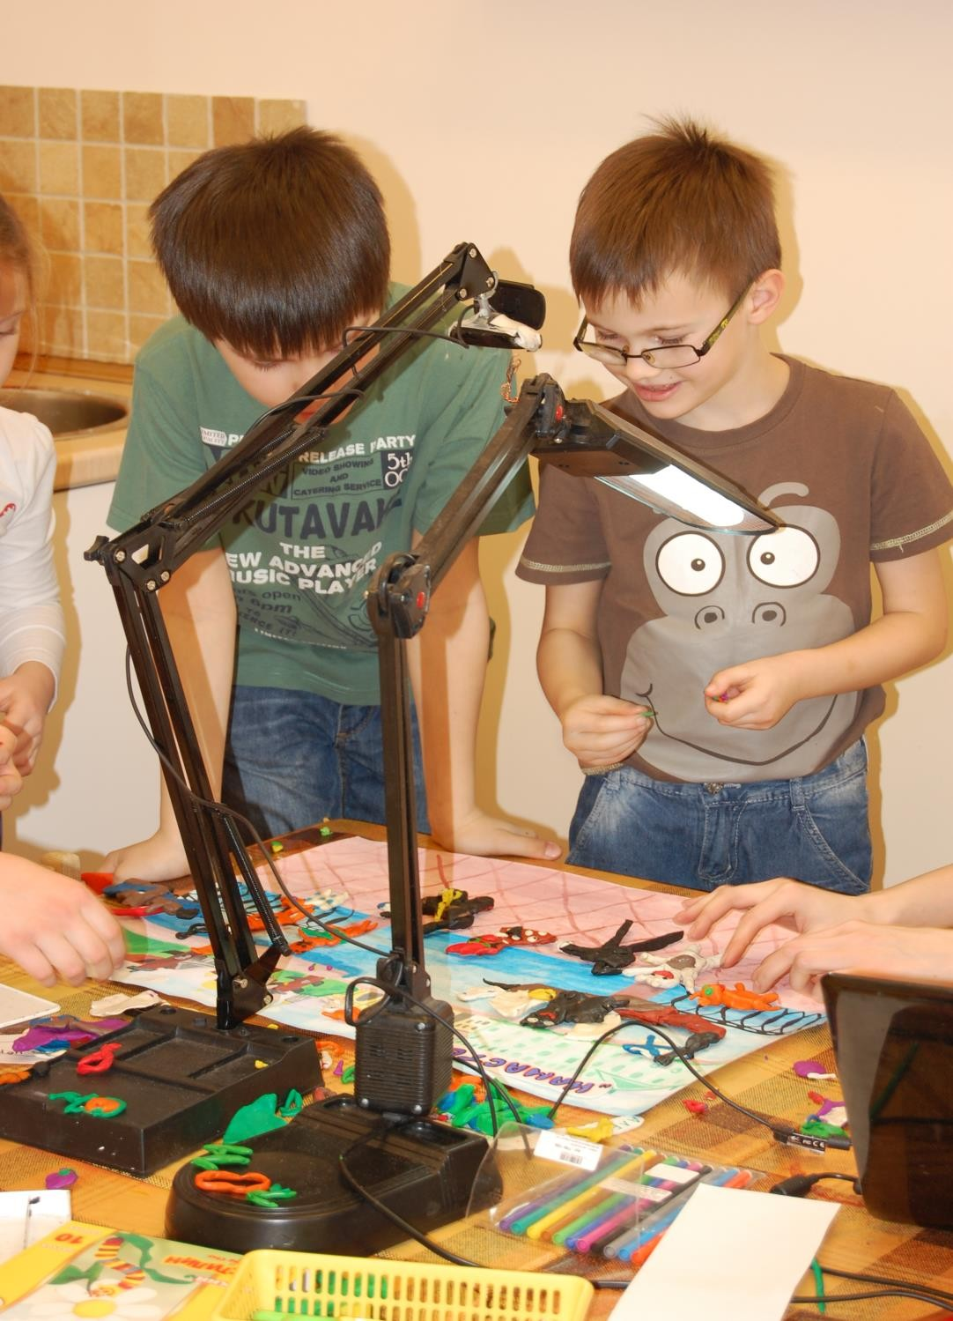
ТВОРЧЕСКАЯ
инициатива
В раннем возрасте:
Показать детям действия с предметами без предметов,
характерные для персонажей игры и их взаимоотношений
Поддерживать игровые инициативы детей похвалой ребенка
Совместное со взрослым и самостоятельное экспериментирование детей с изобразительными материалами.
В младшем и среднем дошкольной возрасте:
Помогать детям правильно называть себя в игровой роли
Создавать игровую обстановку с использованием
полифункциональных материалов, постепенно убирая
реалистичные игрушки
Поддерживать похвалой инициативы детей в художественно- творческой деятельности.
В старшем дошкольном возрасте:
Помогать детям создавать игровое пространство, если они
обращаются за помощью
Осуществлять недирективное сопровождение свободной игры
В РППС группы вносить художественные, нетрадиционные материалы, организать пространство для выставки, где дети могут самостоятельно поставить свои поделки, рисунки.

Slide 14
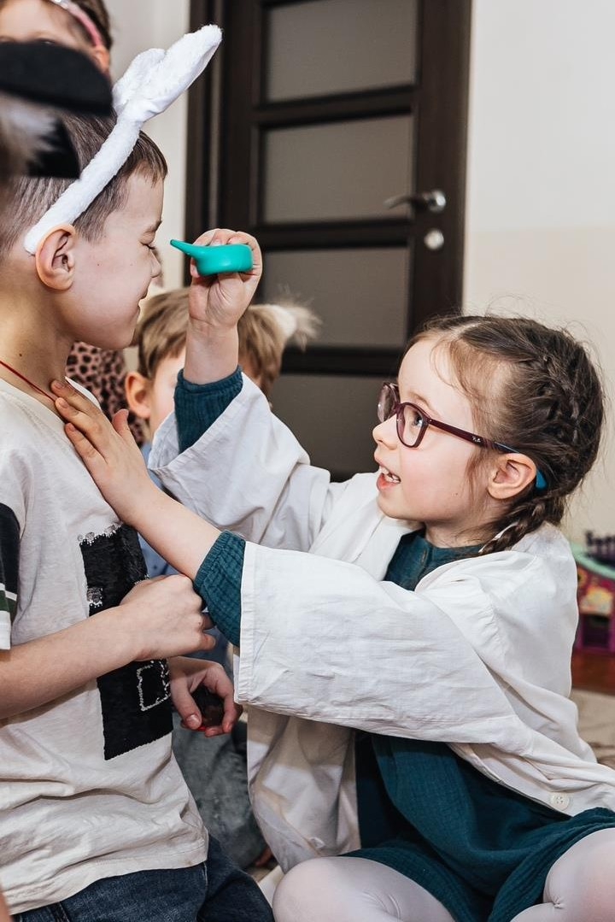
ВЫБОР детьми видов деятельности
В раннем возрасте:
Демонстрировать детям разные способы действия с материалами для разных видов деятельности
Оказывать только необходимую помощь, предоставляя ребенку инициативу продолжать деятельность
Обращать внимание на достижения детей в разных видах деятельности, хвалит конструктивно, конкретно.
В младшем и среднем дошкольной возрасте:
Обогащать РППС материалами для развития интересных детям видов деятельности
Планировать время в режиме дня для самостоятельной деятельности детей по интересам
Инициировать новую для детей деятельность.
В старшем дошкольном возрасте:
Создавать условия для интеграции детских видов деятельности
Показывать детям цепочку планирования и осуществления деятельности от постановки цели до оценки результата
Составлять вместе с детьми карты-схемы разных видов деятельности, как наглядное средство
Не ругать детей за ошибки, а разбирает их причину.
Разговаривать с детьми по поводу планирования деятельности и
оценки её результатов
Одобрять проявление ребенком инициативы.

Slide 15
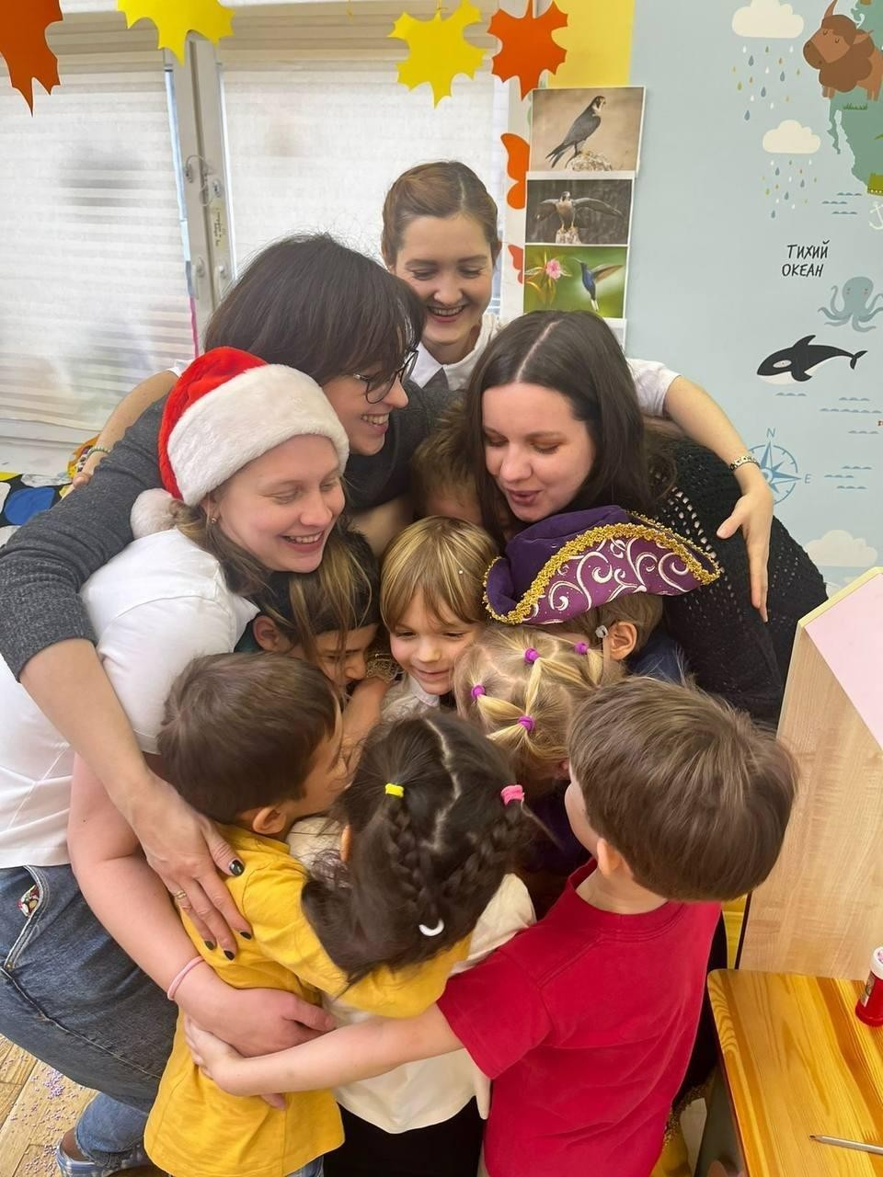

СОЦИАЛЬНАЯ
инициатива в старшем возрасте
Признавать позитивную социальную направленность инициативы, предложенной ребенком.
Вовлекать в деятельность других детей – как поддержка идеи, выдвинутой ребенком.
Воспитатель может присоединиться к ребенку в деятельности, тем
самым показывая свой интерес к ней, главное – не руководить деятельностью, а предоставить возможность ребенку действовать самому.

Slide 16




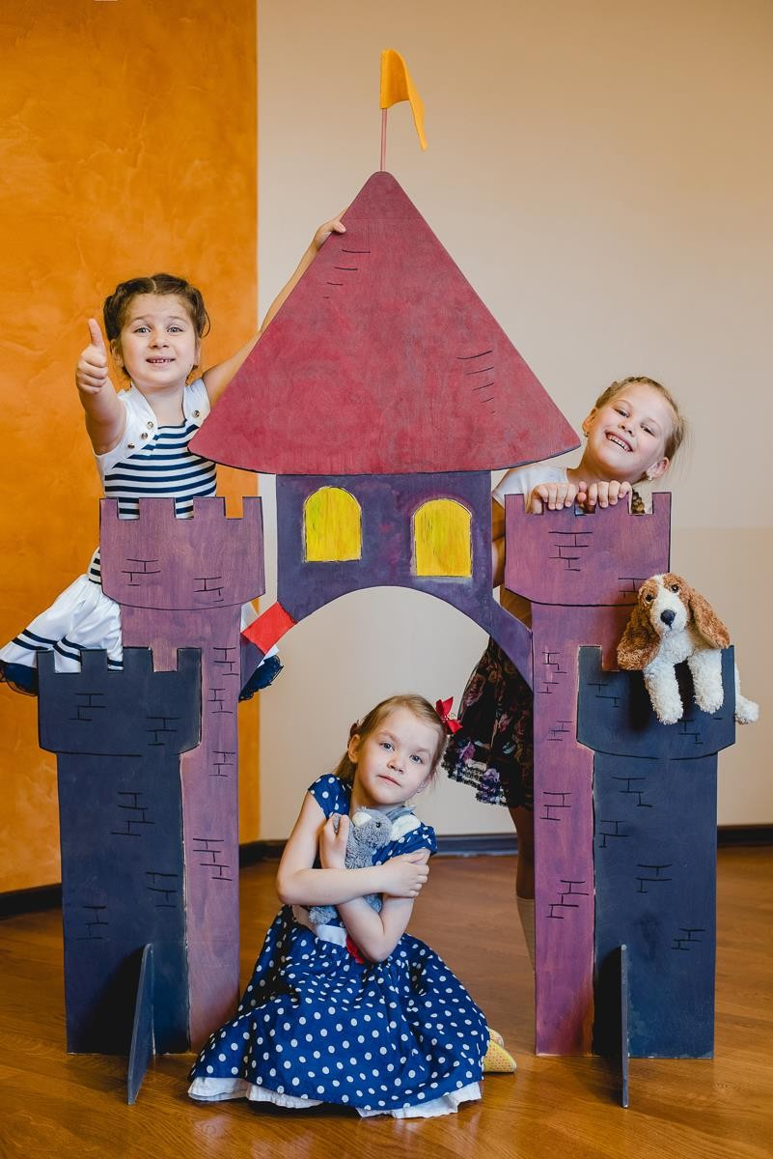

Преобразование детьми РППС
инициатива в старшем возрасте
Продемонстрировать детям возможность изменения ППС в зависимости от замысла деятельности, показать, как можно
использовать мебель, ширмы, мягкие модули для реализации задуманного.
Обращать внимание детей на интересные способы изменения ими пространства, не мешать, обращать внимание только на безопасность для детей.
Обсудить правила изменения пространства группы со всеми взрослыми, работающими с детьми группы, а также методистом ДОО.

Slide 17
Для инициативной личности характерно:
- произвольность поведения, самостоятельность,
- развития эмоционально-волевая сфера,
- инициатива в разных видах деятельности,
- стремление к самореализации,
общительность,
творческий подход к деятельности,
высокий уровень умственных способностей,
познавательная активность
Как развивать инициативность и самостоятельность в дошкольниках?
Инициативная личность развивается в деятельности!
А так как ведущая деятельность – игра, то, чем выше уровень развития творческой инициативы, тем разнообразнее и игровая деятельность, а следовательно и динамичнее развитие личности
В игре интенсивно развивается активность и инициатива ребенка
(Эльконин Д.Б.)

Slide 18

Направления поддержки инициативы детей раннего и дошкольного возраста
Наполнение и трансформация РППС группы и ДОО в целом
Действия педагога по отношению к ребенку, его инициативам
Сотрудничество ребенка со сверстниками во всех
видах деятельности
по его инициативе
Отношение ребенка к своим инициативам
Возможность у детей
демонстрации результатов своей инициативы

Slide 19













Способы поддержки детских инициатив
Предоставлять детям
возможность трансформировать
РППС группы, наполнять
пространство полифункциональным материалом
Создавать проблемные ситуации, предполагающие инициативу детей в выборе способов её решения
Создавать ситуации успеха как для детей, проявляющих
инициативу, так и для детей, которые хотят, но бояться её проявить
Предоставление
времени и пространства для свободной детской игры
04
05
Использование позитивной оценочной деятельности,
одобрения
Снятие
напряженности и
страха за неудачу
03
06
02
01

Slide 20

Педагогическое общение, основанное на принципах любви, понимания, терпимости и упорядоченности деятельности, станет условием полноценного развития позитивной свободы и инициативности ребенка.

Slide 21
СПАСИБО ЗА ВНИМАНИЕ

